Slide 1

Проектная работа
ученика 1 класса «Б»
Рабаданова
Саида
Руководитель:
Гасанова И.Р.
Учитель МСОШ
Кайтагского района
р. Дагестан

Slide 2

Цели и задачи проекта:
Познакомиться с историей и традициями своей семьи.

Slide 3

План:
Сочинение.
Герб, девиз семьи.
Семейное древо.
Моя семья - мои друзья.
А вот и я.
Пословицы.
Традиции.

Slide 4

Сочинение

Slide 5
Меня зовут Рабаданов Саид . Мне 7 лет . Я живу в Маджалисе и учусь в 1 классе. Мою маму зовут Асият Амирбековна. Она преподает английский язык в нашей школе. Я очень люблю свою маму. Она красивая, умная и добрая. Папу зовут Нариман Гаджиевич. Он майор милиции в отставке. Я горжусь тем, что мой папа 20 лет охранял покой и наводил порядок в нашем селе. Он очень смелый и честный. Иногда мне кажется, что мои родители лучше всех! Я их очень сильно люблю и хочу быть похожим на них.
Еще у меня есть сестра Хамис. Она учится в 5 классе. Она добрая и общительная девочка. Хамис очень красиво рисует. У меня пока так не получается.
Мы живем вместе с дедушкой и бабушкой. Моего дедушку зовут Гаджи Курбанович. Он родился в 1942 году, работал на руководящих должностях, а сейчас он пенсионер. Дедушка любит заниматься домашним хозяйством. У него большой сад и много домашней птицы.

Slide 6
Мою бабушку зовут Хамис Магомедовна. Она учительница математики. 50 лет она обучает детей. У нее много правительственных наград . Ее очень любят и уважают ученики.
Моего прадедушку звали Рабадан. Он работал кузнецом в селенье Баршамай. Бабушкин папа тоже был кузнецом. Его звали Мирзахан. Он погиб на фронте.
Отца моей мамы звали Амирбек. Он работал в городе Каспийске водителем на большой грузовой машине и участвовал во всех крупных стройках этого города. А мамину маму звали Шамай , она работала поваром. Прадедушка Алисултан работал кузнецом и был участником войны. А прабабушка Айша была домохозяйкой.
Вот такие замечательные у меня родственники. Постараюсь быть похожим на них и прославить свой родной аул хорошими делами.

Slide 7


Герб моей семьи
Наш герб представляет собой солнышко, а руки поддерживают свет, дружбу и мир в нашей крепкой дружной семье.

Slide 8

Н а ш д е в и з:
«Наша семья дружна и едина, значит она непобедима!»

Slide 9

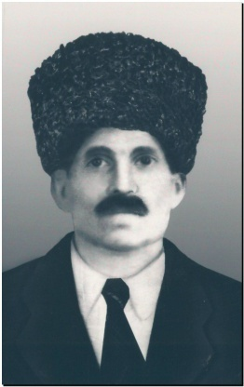
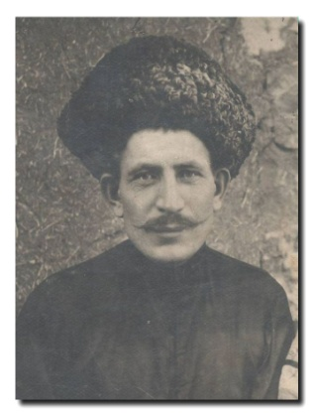
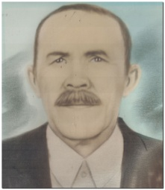
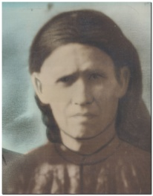
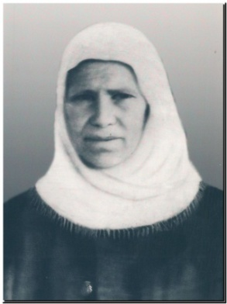
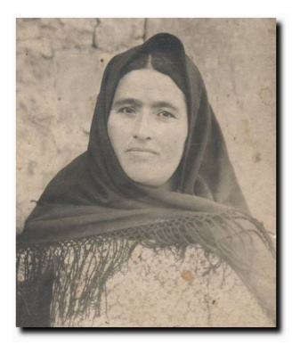
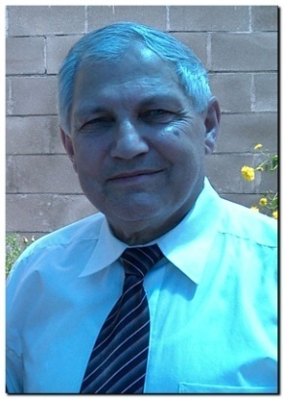
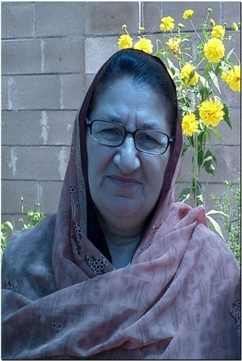
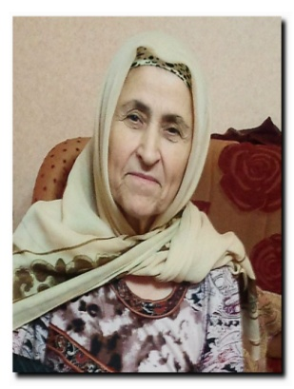
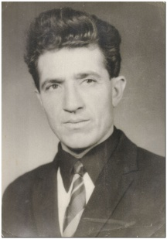
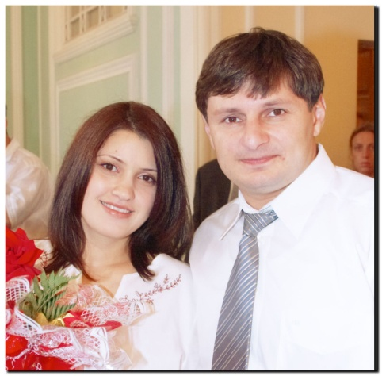
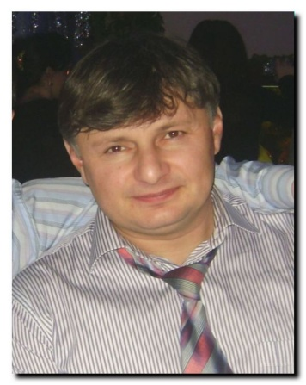
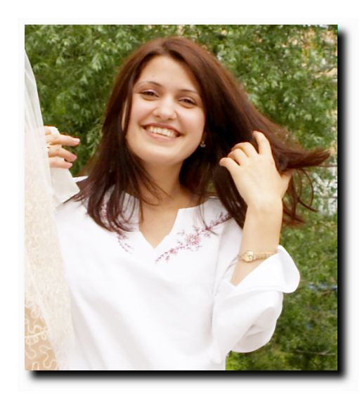
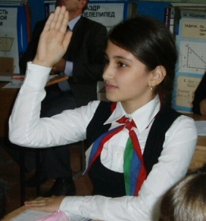
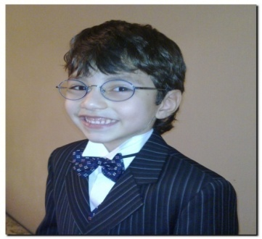

Slide 10

Моя семья:

Slide 11

Мой любимый
папа

Slide 12
Моя
любимая
мама

Slide 13

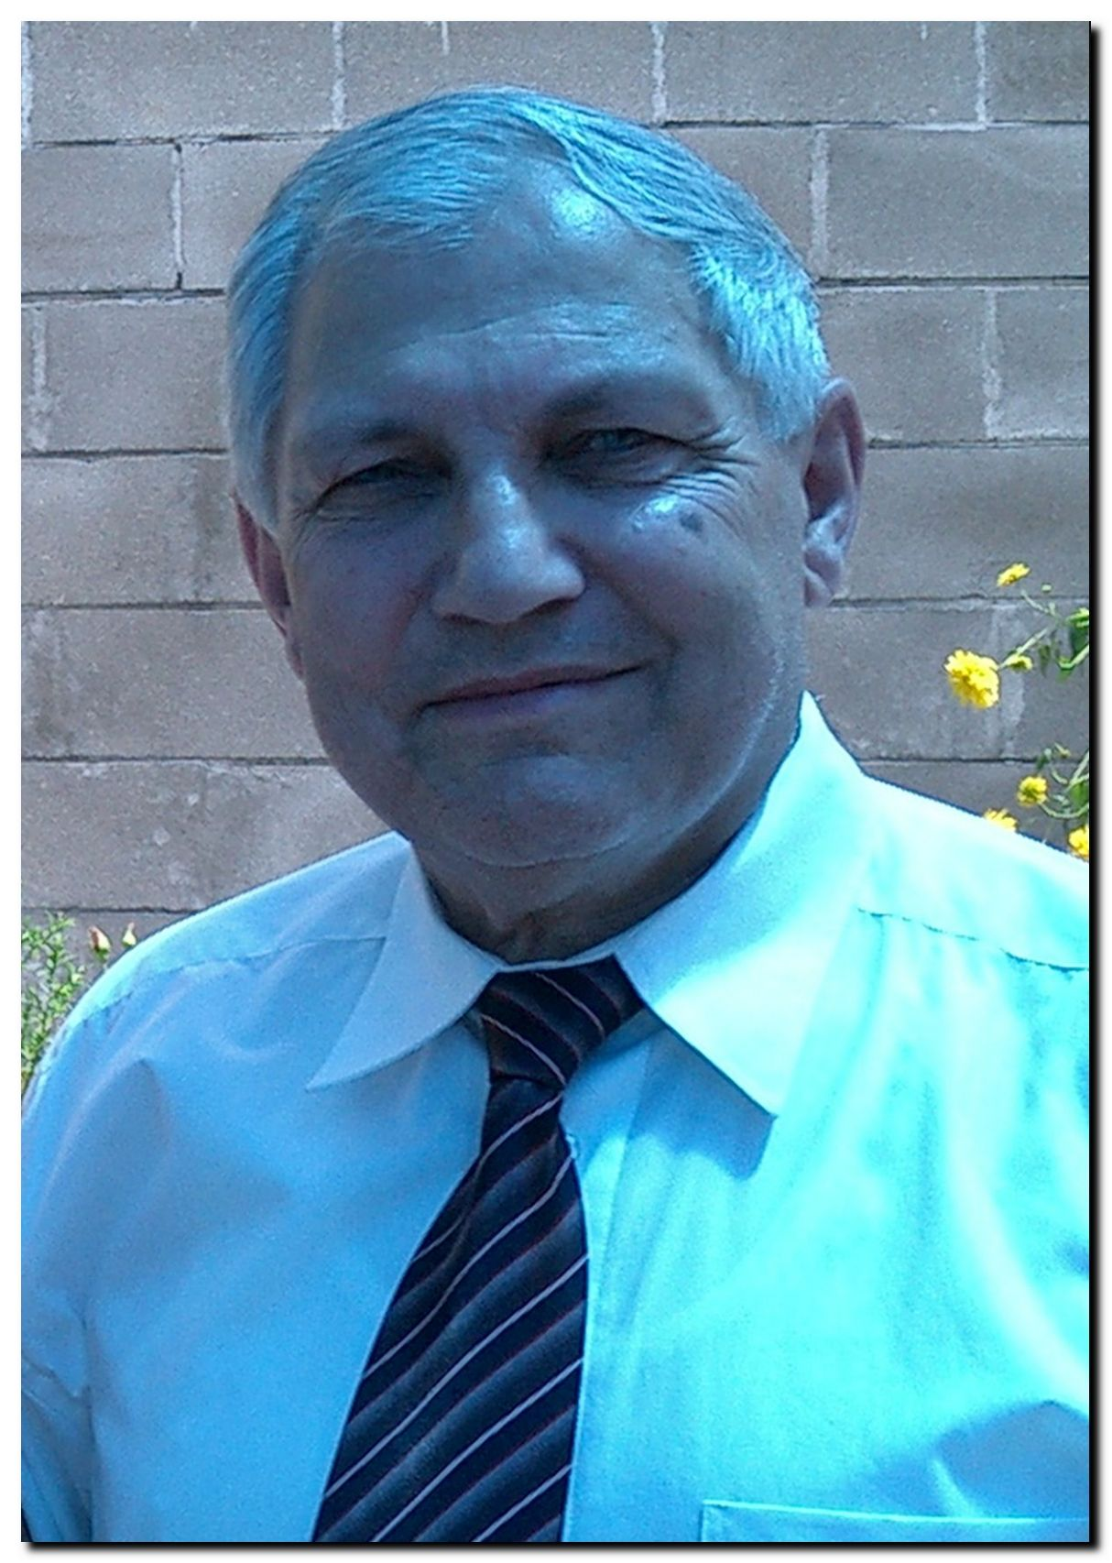
Дедушка
Гаджи
The Disappearance Of Alice Creed (www.kinokopilka.tv)

Slide 14


Бабушка
Хамис

Slide 15

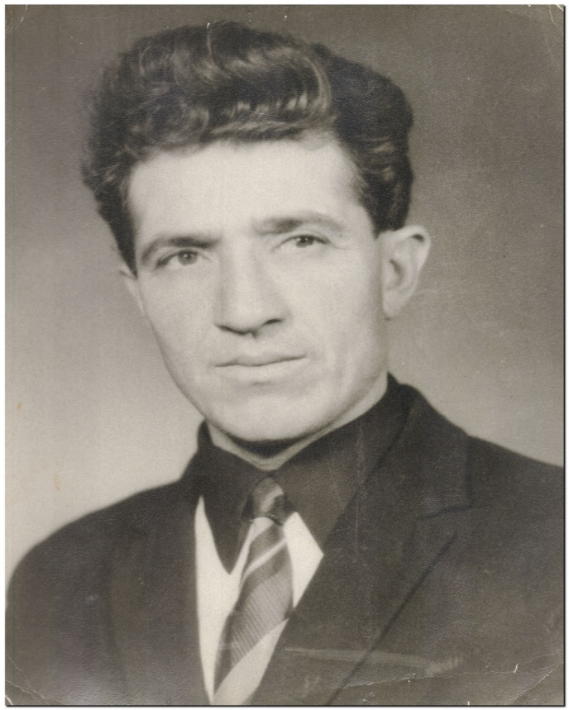
Д
Е
Д
У
Ш
К
а
А
М
И
Р
Б
Е
К

Slide 16


Бабушка Шамай

Slide 17


Моя любимая сестренка
Хамис

Slide 18

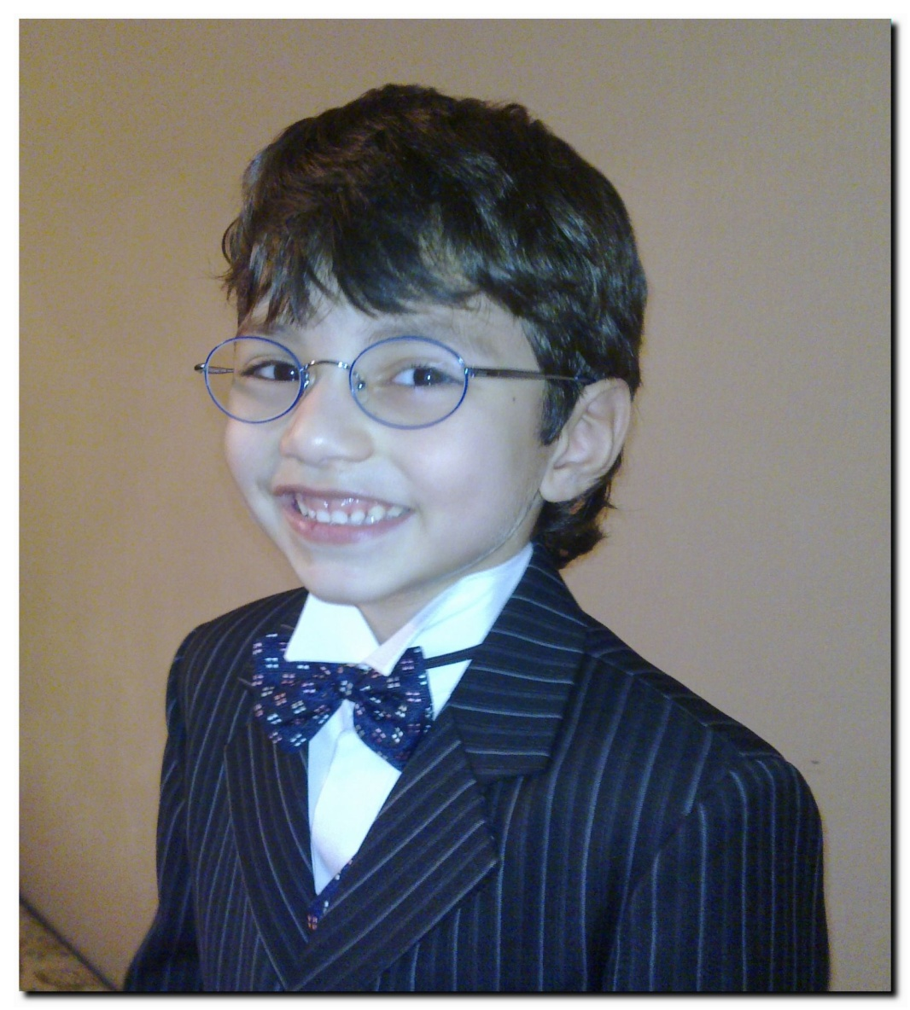
Я

Slide 19

Пословицы и поговорки
В семье разлад, так и дому не рад.
Не будет добра, коль в семье вражда.
Семья без детей,
что цветок
без запаха.

Slide 20

Пословицы
В семье любовь да совет, так и нужды нет.
Добрая семья прибавит разума-ума.
Дерево держится корнями, а человек – родственниками.
Семья как дерево, которое не ломается, а только гнется.
На стариках семья держится.
Семья — опора счастья.

Slide 21

Традиция нашей
семьи:
Всем известно, что 9 мая это праздник, а для нашей семьи это двойной
праздник, так как у моего дедушки Гаджи день рожденья.
Каждый год мы все собираемся в этот день и отмечаем этот двойной праздник.

